Slide 1
資料結構實習
2017年12月15

Slide 2
使用結構製作node
1
typedef struct listNode *listPointer;
typedef struct listNode{
int data; //數值
int index; //在tree中的索引
listPointer left; //左子樹
listPointer right; //右子樹
} node;
5
2
3
8
4
4
5
6
7
2
3
9
7

Slide 3
創造node
listPointer newnode;
newnode = (listPointer)malloc(sizeof(node)); //動態配置記憶體大小
newnode->left = NULL; //左子樹預設為空
newnode->right = NULL; //右子樹預設為空
return newnode;
並將創造node的程式碼寫成function

Slide 4
實作功能
新增
查詢
列印
1
2
3
4
5
6
7

Slide 5
新增
1. 沒有樹 -> 新增根節點
2. 有樹 -> 找尋預插入位置的parent

Slide 6
新增 – 沒有樹
//root 為根節點
root = createnode(); //創造node
root->data = data; //指定值
root->index = index; //指定在tree中的索引，這裡為1

Slide 7
新增 – 有樹
//====創建新node====
newnode = createnode();
newnode->data = data;
newnode->index = index;
//=找尋預插入位置的parent=
temp = insert(root, newnode->index); //回傳要新增位置的parent
//====插入新node====
if(index % 2 == 0) //偶數放左
temp->left = newnode;
else //奇數放右
temp->right = newnode;

Slide 8
新增 – 有樹
insert
root 的 index = 1
現在要插入 index = 2 的node
**從 index = 2 往回找parent
index = 2 的 parent 為 index = 1
(root為最上面的parent)
return root
step 1
1
2

Slide 9
新增 – 有樹
insert
root 的 index = 1
現在要插入 index = 5 的node
**從 index = 5 往回找parent
index = 5 的 parent 為 index = 2
index = 2 的 parent 為 index = 1
(root為最上面的parent)
if(root -> left != NULL)
root = root -> left; //將 root 指定成 index = 2
return root;
4. insert newnode
step 2
1
2
step 1
3
4
5

Slide 10
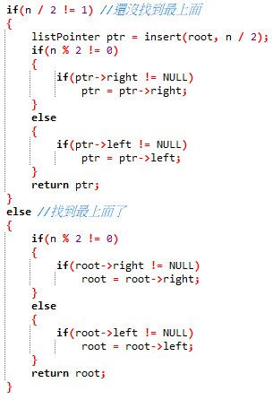
新增 – 有樹
insert
**從 index = 5 往回找 parent
// n = index
step 2
1
從 index = 2 再往上找
2
step 1
3
依照原路徑回傳 parent
4
5

Slide 11
搜尋
搜尋數字在根節點 -> 回傳根節點
搜尋數字不在根節點
有左子樹及右子樹
同時搜尋左右子樹(遞迴)
finddata(root -> left, data)
finddata(root -> right, data)
只有左子樹(不會有只有右子樹的情況發生)
搜尋左子樹
finddata(root -> left, data)
左右子樹都沒有
return NULL

Slide 12
搜尋
搜尋數字在根節點 -> 回傳根節點
if(root->data == data)
{
return root;
}

Slide 13
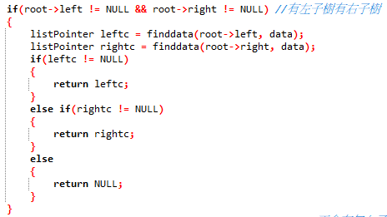
搜尋
搜尋數字不在根節點
有左子樹及右子樹
只有左子樹(不會有只有右子樹的情況發生)
搜尋左子樹
finddata(root -> left, data)
左右子樹都沒有
return NULL
搜尋左子樹
搜尋右子樹
如果結果是左子樹的節點
如果結果是右子樹的節點
如果沒有找到結果

Slide 14
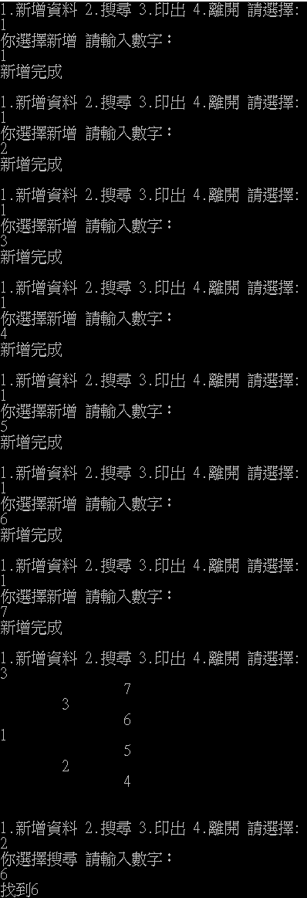
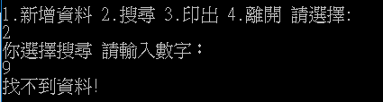
練習一
利用list實作新增、搜尋、印出(數字可重複)

Slide 15
練習二
利用list實作新增、查詢、印出(數字不可重複、搜尋時印出index)

